Slide 1
Педагогический проект «Использование интерактивных методов обучения на уроках математики как средство активизации творческого потенциала учащихся».
Автор: Купавцева Нина Викторовна, учитель математики МБОУ «СОШ№8» города Нижневартовска
Ханты-Мансийского автономного округа

Slide 2
Актуальность проекта
Направлен на решение основной задачи обучения математике в общеобразовательной школе - обеспечению прочного и сознательного овладения учащимися системой математических знаний и умений, необходимых в повседневной жизни и трудовой деятельности каждому члену современного общества, достаточных для изучения смежных дисциплин и продолжения образования.
Актуальность педагогического проекта для МБОУ «СОШ№8» состоит в том, что он является составной частью «Программы развития школы», реализуемый в образовательном учреждении.

Slide 3
Продукт педагогического проекта
Информационный блок | Статьи, публикации, доклады по теме проекта. Педагогический проект.
Методический блок | Программа элективного курса «Практикум по решению математических задач и развитию вычислительных навыков».
Исполнительский блок | Сценарии уроков с использованием интерактивных методов обучения. Банк компетентностно - ориентированных заданий. Банк ученических проектных работ.
Контролирующий блок | Тестовые задания. Результаты мониторинга.

Slide 4
Инновационность проекта
Инновационность данного опыта заключается в формировании у школьников не только знаний, но и компетенций, способствующих их адаптации в окружающем социуме.
Новизна заключается в том, что он реализуется через авторский образовательный модуль «Формирование ключевых компетенций на уроках математики через интерактивное обучение».

Slide 5
Ожидаемые результаты
Основные результаты, достижение которых предполагается проектом:
осознание учащимися многообразия образовательной среды;
рост личностных качеств и ключевых компетенций школьников (самостоятельности, инициативности студентов, их познавательной мотивированности, информационной грамотности);
развитие социальных навыков обучающихся в процессе групповых взаимодействий,
приобретение школьниками опыта самостоятельного выбора, исследовательско-творческой деятельности, оценки и самооценки полученного результата.

Slide 6
Цель проекта:
определение влияния практического применения интерактивных технологий на формирование творческого саморазвития учащихся на уроках математики.

Slide 7
Задачи проекта:
изучить и проанализировать психолого-педагогическую литературу по данной теме;
разработать образовательный модуль по применению приемов и методов технологии интерактивного обучения для формирования ключевых компетенций;
сформировать банк компетентно- ориентированных заданий по математике для учащихся;
составить и апробировать сценарии уроков математики с интерактивными методами обучения;
обобщить результаты мониторинга.

Slide 8
Интерактивное обучение
это специальная форма организации познавательной деятельности, когда учебный процесс протекает таким образом, что практически все учащиеся оказываются вовлеченными в процесс познания, они имеют возможность понимать и рефлектировать по поводу того, что они знают и думают.

Slide 9
Интерактивные технологии
технология коллективно-индивидуальной мыследеятельности (К.Я. Вазина);
игровое обучение;
эвристические технологии;
технология развития критического мышления;
технология проектного обучения;
технологии мультимедиа.

Slide 10
Структура интерактивного урока
Этап урока | % времени | Методическая цель | Примерные методики
1 этап Мотивация | 5% | Сконцентрировать внимание и вызвать интерес к изучению данной темы | «Блиц-опрос», «Микрофон», «Мозговой штурм»
2 этап Сообщение темы и задач | 5% | Обеспечить понимание учащимися их деятельности, чего они должны достигнуть в результате урока | Через эпиграф, слово, название
3 этап Получение необходимой информации | 5% | Инструктаж учащихся для выполнения задания | Презентация домашнего задания, ознакомление с раздаточным материалом, мини-лекция
4 этап Интерактивное задание | 60% | Практическое усвоение материала | «Аквариум», «Карусель», «Аукцион задач», работа в малых группах, «Защита проекта», «Поиск информации», семинар, «Дебаты», «Творческое задание»
5 этап Подведение итогов | 25% | Обсуждение с целью закрепления материала | «Большой круг», «Снежный ком», «Пресс», «Незаконченное предложение»

Slide 11
Принципы обучения
формирование и развитие у школьников внутренних мотивов к обучению математике;
практическая направленность обучения, формирование умений решать учебные задачи, формирование творческого подхода к решению задач;
учет достигнутого уровня обученности и развитости, планирование конечного результата;
учет психолого – педагогических закономерностей;
Замечать и поощрять малейшие успехи детей, не подвергать осуждению, критике их неудачи и промахи.

Slide 12
Что такое творчество?
Творчество – это способность удивляться и познавать, умение находить решения в нестандартных ситуациях, это нацеленность на открытие нового и способность к глубокому осознанию своего опыта. Воспитывать вдумчивого, творчески мыслящего, заинтересованного в своем труде человека – одна из основных задач, стоящих перед школой.

Slide 13
Способы развития творческого воображения школьников:
Корень верблюжьей колючки, растущей в пустыне, уходит на глубину 15 м, а корень инжира, который растет в южных районах России, – в 8 раз глубже. Какова длина корня инжира?
Длина голубого китенка, только что появившегося на свет 7 м, длина взрослого кита 33 м. На сколько метров подрастет китенок?
В комнате веселились 47 мух. Коля открыл форточку и, размахивая полотенцем, выгнал 12 мух. Но прежде чем он успел закрыть форточку, 7 мух вернулось обратно. Сколько мух теперь веселятся в комнате?
ТВОРЧЕСКИЕ ЗАДАЧКИ

Slide 14
Интеллектуальные и творческие игры – как средства развития личности
индивидуальные или коллективное выполнение заданий, требующих применения продуктивного мышления в условиях ограниченного времени. Интеллектуальные игры объединяют в себя черты как игровой, так и учебной деятельности.
Творческие игры предполагают наличие заданий с “открытым ответом” (отсутствием правильного единого решения). В процессе игры ученики имеют возможность самовыражаться средствами того ил иного вида искусства, в результате которого рождается некий уникальный, незапланированный результат.
Интеллектуальные игры
Творческие игры

Slide 15
Программа творческого развития учащихся на уроках математики.
5-6 классы | решение на уроках занимательных и старинных задач; составление математических кроссвордов, ребусов; выполнение рисунков к отдельным темам;
6-7 классы | сочинение о пользе математики в различных сферах общественной жизни; экскурсии на работу к родителям; математические сказки, детективы;
7-8 классы | сообщения из истории математики; сообщения по новой теме; выполнение различных доказательств одной и той же теоремы; несколько способов решения одной т той же задачи;
8-9 классы | исторический обзор некоторых математических задач; ознакомление с творчеством известных математиков, их трудами;
9-10 классы | обобщение, систематизация математической темы; привлечение к педагогической деятельности.

Slide 16
Педагогический проект
1.Обучающиеся (ученики 5 - 9 классов).
2. Родители учащихся.
3. Администрация школы.
4 Учителя математики школы и города.
Предполагаемое количество участников проекта: 75 человек. Возраст – 12-16 лет.
Целевой аудиторией настоящего педагогического проекта являются учащиеся среднего и старшего школьного возраста, педагогические работники школы
ПАРНТЕРЫ
Целевая аудитория

Slide 17
Кадровые
Материально- технические
Ресурсы
Учебно- методические
Нормативно-правовые

Slide 18
План реализации проекта
№ | Мероприятия | Сроки выполнения | Ответственные
1 | Изучение теоретического материала по выбранной теме. | сентябрь-декабрь 2009г. | Олексюк О.М.
2 | Прохождение курсов, семинаров. Участие в очных, дистанционных конференциях, конкурсах, мастер – классах. | Весь период | Олексюк О.М.
3 | Изучение опыта коллег. Внедрение в личную педагогическую практику приемов интерактивного обучения, позволяющих добиться реальных результатов при реализации данного проекта. | 2010-2011 учебный год | Олексюк О.М.
4 | Анкетирование участников образовательного процесса. | 2012- 2013 | Олексюк О.М.
5 | Разработка программы, занятий элективного курса с использованием методов интерактивного обучения. | январь-апрель 2012г. | Олексюк О.М.
8 | Участие в различных городских, региональных, всероссийских конкурсах, фестивалях. | В течение всего | Олексюк О.М.
10 | Обобщение результатов проекта. | 2013- 14 учебный год | Олексюк О.М.
11 | Анализ результатов, подведение итогов, мониторинг учителя и качества знаний учащихся. | январь - май 2013 год | Администрация школы.
12 | Разработка и апробирование образовательного модуля « Использование приемов интерактивного обучения на уроках математики как средства творческого саморазвития учащихся» | 2013-2014 учебный год | Олексюк О.М.
13 | Создание мини-сайта Олексюк О.М.на портале «Социальная сеть работников образования». | сентябрь 2013г. | Олексюк О.М.
14 | Защита проекта. Презентация. | октябрь, 2014г. | Олексюк О.М.

Slide 19
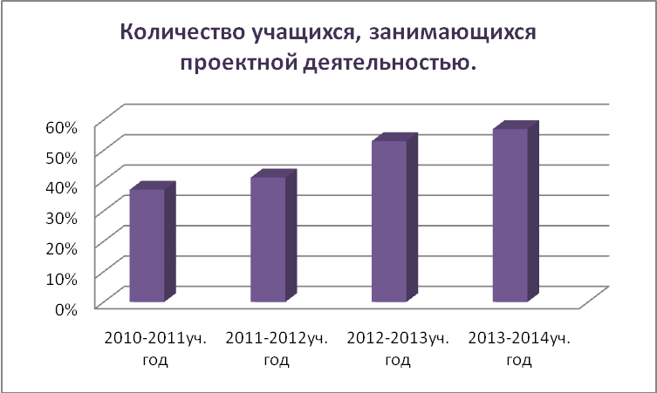
Результаты мониторинга

Slide 20
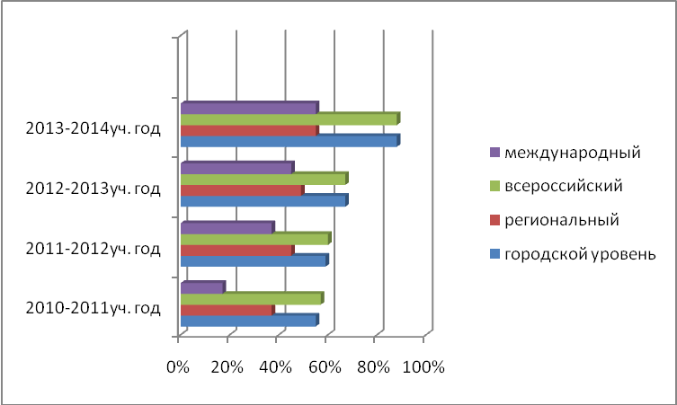
Результативность участия в конкурсах различного уровня

Slide 21
Распространение опыта
В 2010 году приняла участие в творческом конкурсе Общероссийского Профсоюза образования «Учитель славлю имя твое!», посвященный Году учителя.
В 2012 году провела открытый урок в 5 классе «Путешествие в мир натуральных чисел» на окружных курсах повышения квалификации учителей математики «Реализация деятельностного подхода при изучении деятельности учителя математики в контексте ФГОС ООО», проходивших с 16 марта по 24 марта в городе Нижневартовске.
В 2012 году выступила с докладом на Всероссийской научно-практической конференции «Традиции и инновации в образовательном пространстве России, ХМАО-ЮГРЫ, НГГУ» от 26 марта 2012 года, г. Нижневартовск.
Принимала участие в семинаре для учителей в рамках работы III Окружной научной конференции «Новое поколение и Общество знаний» 1 ноября 2013года, г. Сургут.

Slide 22
Перспективы дальнейшего развития проекта
Мы полагаем, что предложенный проект не исчерпывает всех аспектов обозначенной проблемы. Актуальной представляется работа по следующим направлениям:
совершенствование форм и методов работы с интерактивной доской;
дальнейшая разработка дидактического обеспечения уроков электронными цифровыми образовательными ресурсами.
Перспектива дальнейшего продолжения проекта очевидна. Мы видим перспективу развития проекта в расширении тематического поля, или расширении технологического поля за счет использования технологий флэш-анимации и SMART Note book. Для обеспечения доступности к мультимедиапродуктам проекта планируется создание WEB-ресурса «Интерактивные технологии на уроках математики».

Slide 23
Спасибо за внимание

